Slide 1
Использование в педагогической практике метода учебного проекта в соответствии с ФГОС
Рыженкова Н.В учитель биологии
2012-2013 уч.год

Slide 2
Метапредметными результатами освоения выпускниками основной школы программы по биологии являются: 1) овладение составляющими исследовательской и проектной деятельности, включая умения видеть проблему, ставить вопросы, выдвигать гипотезы, давать определения понятиям, классифицировать, наблюдать, проводить эксперименты, делать выводы и заключения, структурировать материал, объяснять, доказывать, защищать свои идеи; 2) умение работать с разными источниками биологической информации: находить биологическую информацию в различных источниках (тексте учебника, научно-популярной литературе, биологических словарях и справочниках), анализировать и оценивать информацию, преобразовывать информацию из одной формы в другую; 3) способность выбирать целевые и смысловые установки в своих действиях и поступках по отношению к живой природе, здоровью своему и окружающих; 4) умение адекватно использовать речевые средства для дискуссии и аргументации своей позиции, сравнивать разные точки зрения, аргументировать свою точку зрения, отстаивать свою позицию.

Slide 3
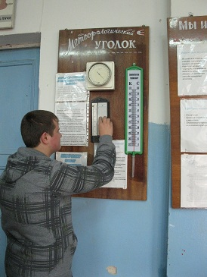
Одной из эффективных форм работы по изучению экологии и биологии является проектная и исследовательская деятельность, в ходе которой происходит непосредственное общение обучающихся с природой, приобретаются навыки научного эксперимента, развивается наблюдательность, пробуждается интерес к изучению конкретных экологических вопросов.

Slide 4
Рекомендации по подготовке проекта 1. Прежде всего – выбор проблемы исследовательской работы, четкость формулировки темы проекта, целей и задач. 2. Составление плана работы. Она должна быть разбита на этапы. 3. Выполнятся проект может под руководством учителя или педагога дополнительного образования. 4. Проект состоит из следующих разделов: введения; обзора литературных источников; краткого описания методики работы с обязательными ссылками на авторов, чьи данные используются; описания практической части работы с результатами исследования; обсуждения и описания полученных данных, выводов по результатам исследования; рекомендаций и предложений по практическому использованию результатов проекта, приложений, списка литературы. 5. Проект должен быть объемом не более 20-25 страниц машинописного текста без учета приложений. 6. При написании работы следует обратить внимание на стиль изложения, глубину проработанности темы, соответствие выводов задачам исследования, а также на использование учебной и научной литературы. 7. Оформление проекта.

Slide 5
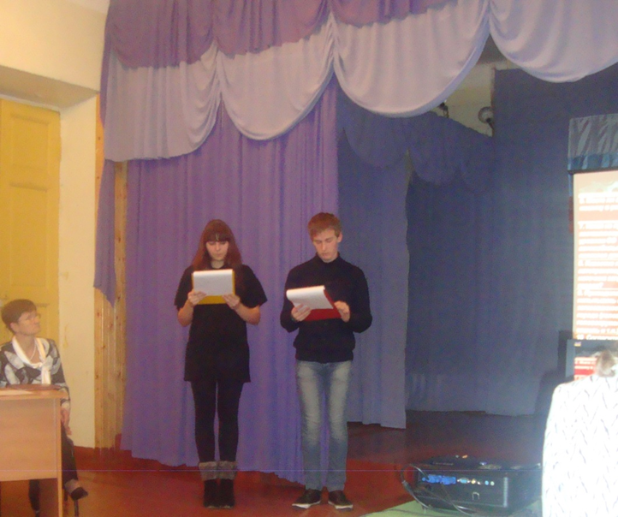
Исследовательский проект «Роль автотранспорта в загрязнении атмосферного воздуха в нашем городе»
Цель работы: Оценить степень влияния автотранспорта на состояние воздуха в нашем городе.
Задачи:
1. Подсчитать количество автотранспорта, проходящего на разных участках дорог нашего города в будние и выходные дни в одни и те же временные отрезки;
2. Определить количество топлива, сжигаемого двигателями автомобилей;
3. Оценить количество выделяемых автотранспортом вредных веществ и степень их воздействия на живые организмы;
4. Исследовать воздух на содержание в нём пыли;
5. Провести анкетирование владельцев автомобилей.
Исследовательская работа заняла 1 место на районной экологической конференции школьников.

Slide 6
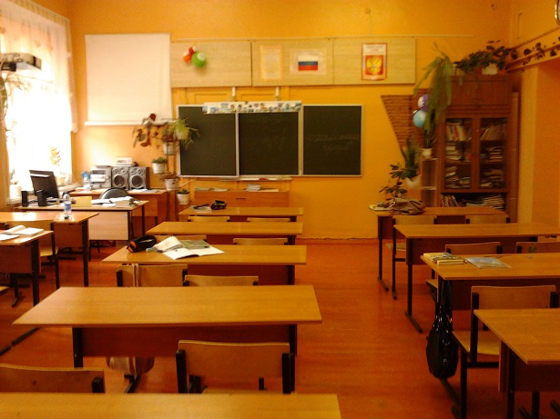
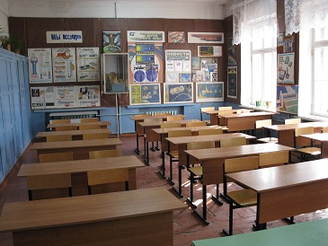
Исследовательский проект «Оценка экологического состояния школьных кабинетов»
Цель работы: Оценить экологическое состояние школьных кабинетов.
Задачи работы:
1.Выявить состояние воздушной среды в классных помещениях,
2.Выяснить соответствие площади и объема помещения санитарно-гигиеническим нормам,
3.Проверить соответствие уровня вентиляции, освещенности, температуры воздуха и влажности в классных помещениях санитарно-гигиеническим нормам,
4.Выяснить, какие строительно-отделочные материалы и мебель использованы в кабинетах,
5.Произвести учет комнатных растений и выяснить
их роль,
6.Провести анкетирование учащихся по теме
« Визуальное восприятие кабинетов».
Исследовательская работа заняла 1 место на районной экологической конференции школьников.

Slide 7
Список реализованных проектов по биологии и экологии
«Экологический паспорт СОШ №5» (2004-2005гг.)
«Источники деревни Ефаново и деревни Дубровка» (2005-2006гг.)
«Снег как индикатор чистоты атмосферного воздуха» (2006-2007гг.)
«Оценка состояния атмосферного воздуха в городе Киржаче» (2006-2007гг.)
«Живые организмы как среда обитания» (2007-2008гг.)
«Почва как среда жизни» (2007-2008гг.)
«Наземно-воздушная среда обитания» (2007-2008гг.)
«Водная среда жизни» (2007-2008гг.)
«Экологический паспорт кабинета» (2007-2008гг.)
«Роль автотранспорта в загрязнении атмосферного воздуха в нашем городе» (2012-2013гг.)
«Оценка экологического состояния школьных кабинетов»(2012-2013гг.)

Slide 8
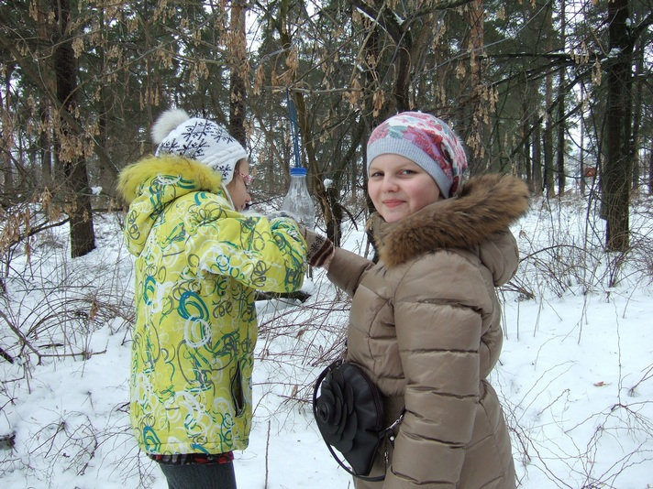
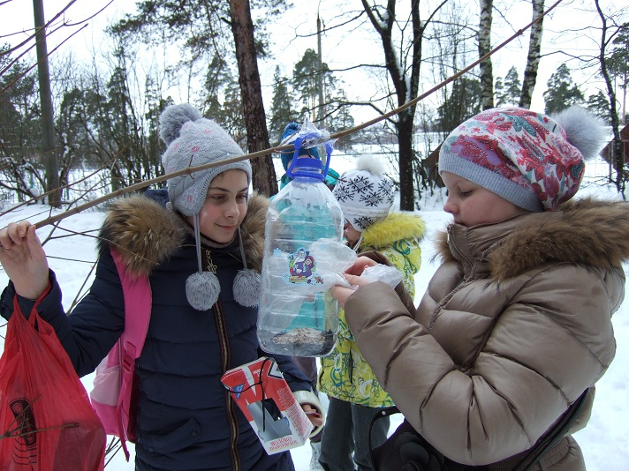
Проекты над которыми работаем:
Зимующие птицы нашего города (5 класс)

Slide 9
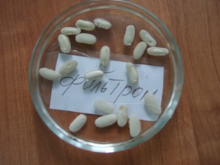
Влияние табачного дыма на живой организм (8 класс)

Slide 10
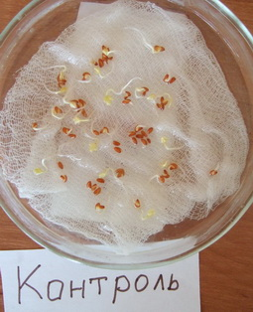
Кресс салат – как биоиндикатор (10 класс)
Данные исследовательские проекты ценны тем, что способствуют развитию личности и творческих способностей учащихся, формированию самостоятельных исследовательских умений.
Важно, что учащиеся не только осваивают проектную деятельность, но и смогли подойти к проблеме экологии нашего города, что, безусловно, имеет большое практическое и воспитательное значение.

Slide 11
Список литературы
1. Биология и экология. 10-11 классы: проектная деятельность учащихся\ авт.-сост. М.В. Высоцкая. – Волгоград: Учитель,2008. –[стр.8-9],
2. Биология. Дополнительные материалы к урокам и внеклассным мероприятиям по биологии и экологии в 10-11 классах/ авт.-сост. М.М. Боднарук, Н.В. Ковылина. – Волгоград: Учитель, 2007. – [стр.124]
3. ФГОС по биологии

